Slide 1
奇妙的圣经

Slide 2
圣经与科学吻合的奇妙
圣经中不是有许多记载与科学不相符吗？
科学发现不断在验证圣经的准确性
神将北极铺在空中，将大地悬在虚空。（伯廿六：7）
神坐在地球大圈之上；地上的居民好像蝗虫。他铺张穹苍如幔子，展开诸天如可住的帐棚。（赛四十:22）

Slide 3
染色体亚当、线粒体夏娃
圣经主张地心说？
对科学的启蒙和发展，圣经功不可没
早期科学家的动力：神造的世界有规可循

Slide 4
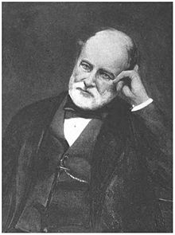
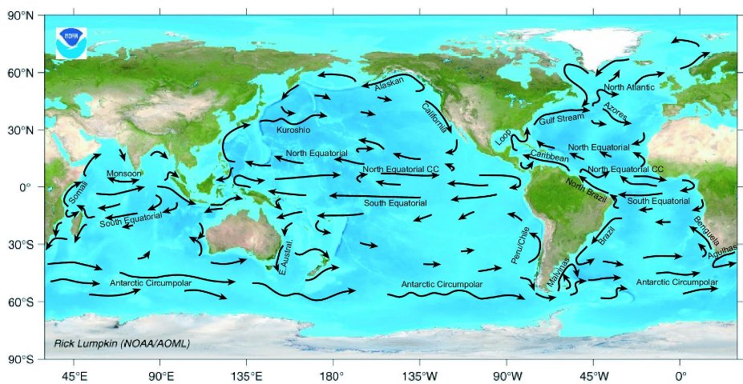
具体的例子：海洋学之父Matthew Maury
你派他管理你手所造的，使万物，就是一切的牛羊、田野的兽、空中的鸟、海里的鱼、凡经行海道的，都服在他的脚下。（诗篇八：8）

Slide 5
大爆炸论否定了圣经？
大爆炸理论为科学界接受的宇宙起源说
该理论由天主教神甫Georges Lemaitre提出
刚提出来时遭到反基督教势力的极力反对
随机的爆炸可以生成有秩序的宇宙？能量又是从何而来？
相信大爆炸论，但却否认神的设计，需要多大的信心？
结论：大爆炸论让圣经更为可信

Slide 6
进化论否定了圣经？
对于进化论，许多的辩护和批判都是盲目的
《物种起源》大结局：“There is grandeur in this view of life, with its several powers, having been originally breathed by the Creator into a few forms or into one; and that, whilst this planet has gone cycling on according to the fixed law of gravity, from so simple a beginning endless forms most beautiful and most wonderful have been, and are being, evolved.”
《物种起源》中生命出现次序与圣经相似
无机世界不可能生成有机生命

Slide 7
圣经与历史吻合的奇妙
神对亚伯拉罕的应许：“我必叫你成为大国。我必赐福给你，叫你的名为大；你也要叫别人得福。为你祝福的，我必赐福与他；那咒诅你的，我必咒诅他。地上的万族都要因你得福。”（创十二：2-3）
帝国的没落：埃及、亚述、巴比伦、波斯、希腊、罗马……
得以传承的古老文化

Slide 8
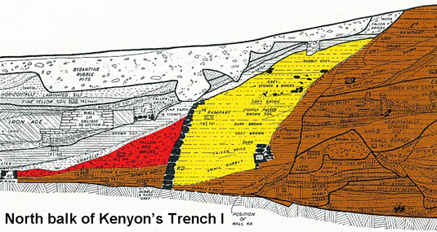
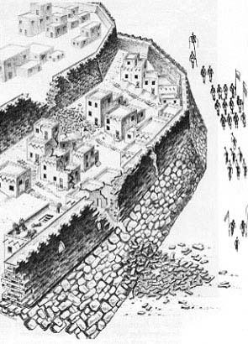
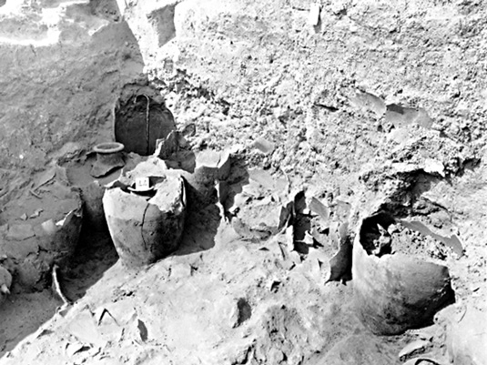
耶利哥城

Slide 9
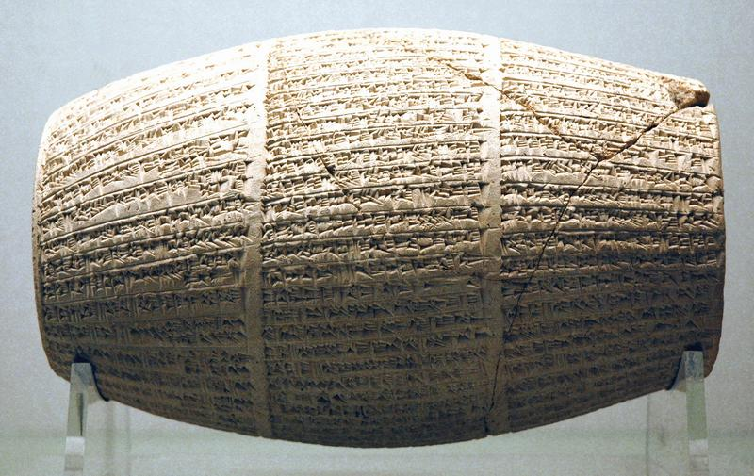
但以理
预言多国的兴衰
预言亚历山大的早逝及希腊的分裂
预言耶稣基督降世的时间
揭示巴比伦的末代皇帝

Slide 10
尼尼微城
谜团：圣经多处提及，但史料毫无记载
挖掘：其繁华坚固与圣经描述完全一致
预言：被涨溢洪水淹没及红衣精兵攻占
应验：巴比伦乘泰格里斯河水泛滥轻取
因研究历史证据而折服：鲁益师、麦道卫等等
圣经还有很多其他方面的奇妙

Slide 11
圣经都是神所默示的，于教训、督责、使人归正、教导人学义都是有益的，叫属神的人得以完全，预备行各样的善事。（提后三：16-17）
圣经是奇妙的，但我们必须作出选择
过去的事已被验证，将来的事呢？
耶稣再来、末日审判、生命改变、永恒生命……
我们愿意作出选择吗?

